Slide 1
一个类C语言的编译器
——编译原理课程设计

Slide 2
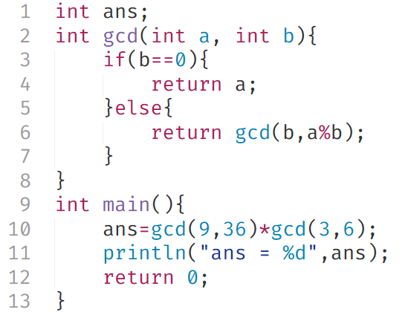
测试
测试样例

Slide 3
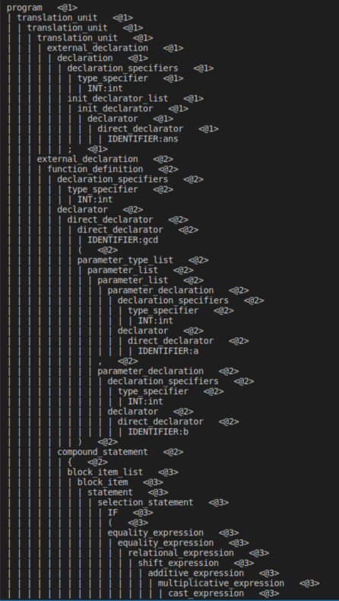
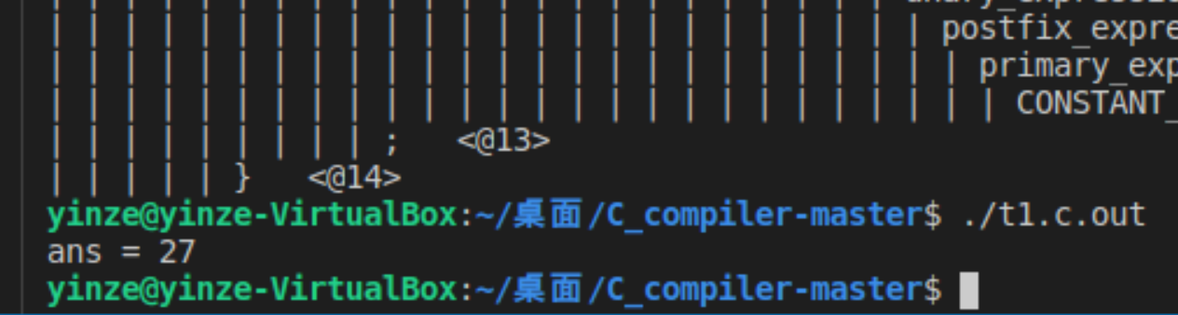
测试
测试结果

Slide 4
概览
Compiler Component | Status | Details
Scanning | √ | Using Lex
Parsing | √ | Using Yacc
Semantic Analysis | √
Intermeditte Code Generation | √ | LLVM IR
Intermeditte Code Optimization | √ | LLVM
Target Code Generation | √ | x86Asm
Target Code Optimization
Other Optimization
Runtime Environment
Symbol Table | √

Slide 5
大纲
一、小组分工
二、词法分析
三、语法分析
四、语义分析
五、代码生成
六、优化

Slide 6
词法分析
使用了 Lex
Flex 2.6.4

Slide 7
词法分析
基本元素（正则表达式）
D [0-9]
L [a-zA-Z]
H [a-fA-F0-9]
E ([Ee][+-]?{Digit}+)
P ([Pp][+-]?{Digit}+)
FS (f|F|l|L)
IS ((u|U)|(u|U)?(l|L|ll|LL)|(l|L|ll|LL)(u|U))

Slide 8
词法分析
保留字/关键字
return do while for continue
break case if else double
char void int bool println

Slide 9
词法分析
符号
>>= <<= += -= *= /= %=
&= ^= |= >> << ++ --
&& || <= >= == != ;
= . & ! ~ - +
/ % < > ^ |
( ) [ ] { }

Slide 10
词法分析
关键字
{L}({L}|{D})* //变量名
0[xX]{H}+{IS}? //16进制整形常量
0[0-7]*{IS}? //8进制整型常量
[1-9]{D}*{IS}? //10进制整型常量
{D}+{E}{FS}? //浮点数
{D}*“.”{D}+{E}?{FS}? //浮点数
{D}+“.”{D}*{E}?{FS}? //浮点数

Slide 11
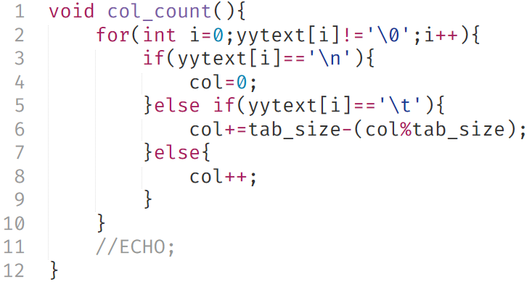
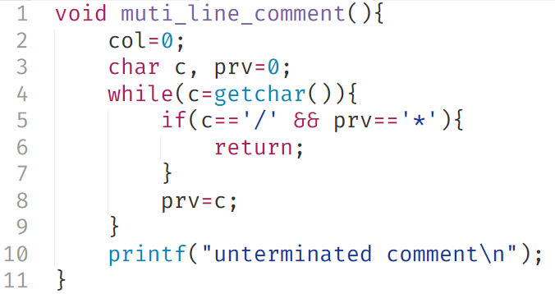
词法分析
注释与空白符
"//"[^\n]*
"/*"
[\t\v\n\f]

Slide 12
语法分析
LALR(1)
使用了 Yacc
Bison 2.7

Slide 13
语法分析
开始符：program
函数定义
声明
函数声明
变量声明
语句
选择语句（if-else）
循环语句（while）
跳转语句（return, break, continue)
输出（println）
表达式

Slide 14
语法分析
表达式
条件表达式
关系表达式
逻辑表达式
位逻辑表达式
移位表达式
可加，可乘表达式
单目表达式
前缀表达式（函数，数组调用）
主要表达式

Slide 15
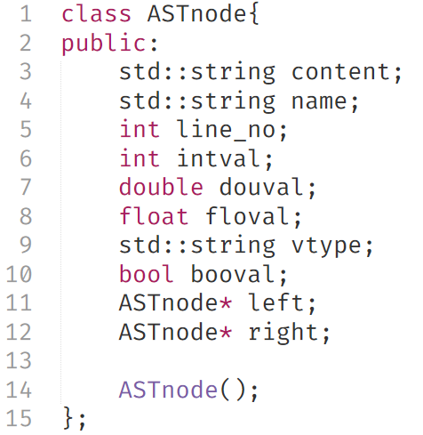
语法分析
语法树

Slide 16
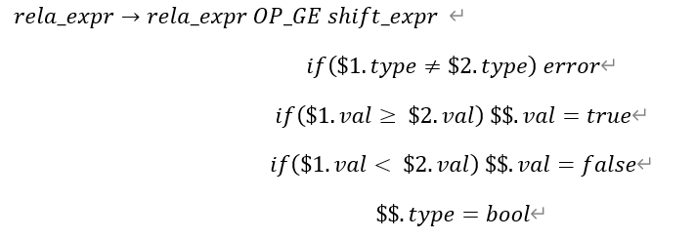
语义分析
属性计算
符号表
类型检查

Slide 17
语义分析
类型检查
函数定义时检查参数是否与函数的声明相符
在有运算的语句中对变量的类型进行检查
在调用函数时检查调用者给出的参数类型是否符号函数声明

Slide 18
代码生成
使用了LLVM（LLVM 10.0）
中间代码
LLVM IR
使用了LLVM提供的辅助类
目标代码（x86汇编）

Slide 19
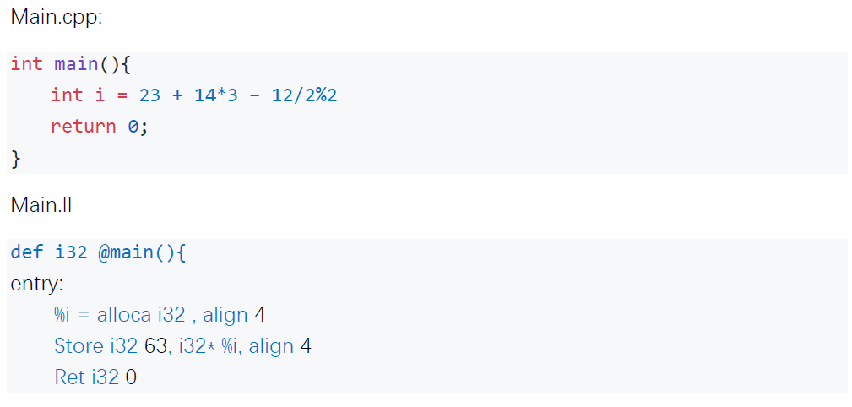
代码优化
The LLVM IR can automatically do some optimization like the following translation:

Slide 20

谢谢观看！

